Slide 1
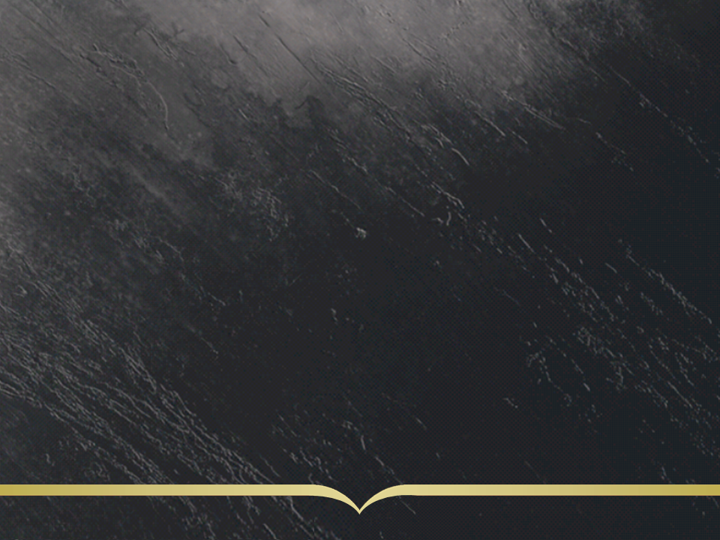
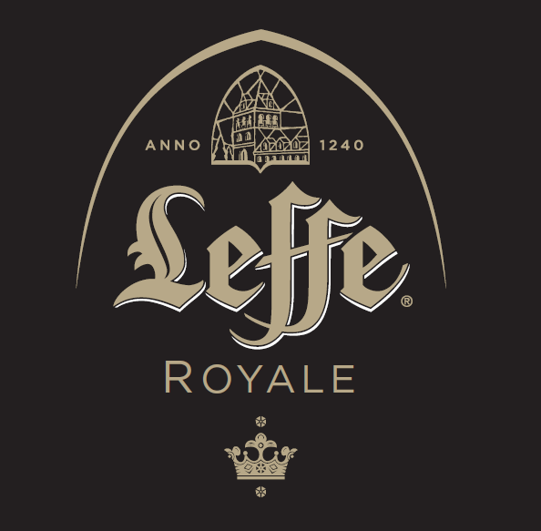
Récolte du houblon Whitbread Golding

Slide 2


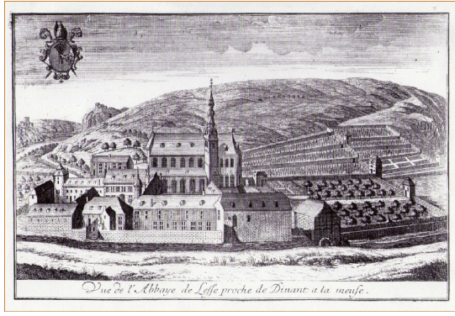

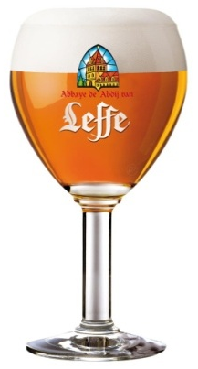
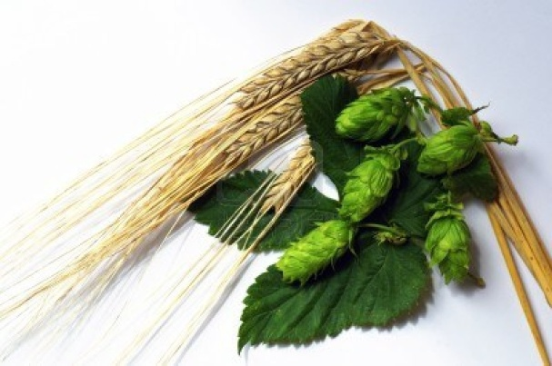
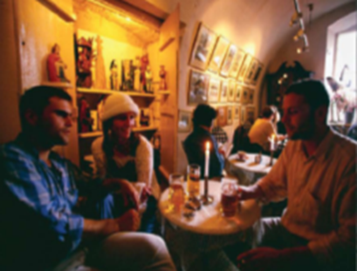
LEFFE
UNE TRADITION, UN SAVOIR-FAIRE
Une bière d’Abbaye Belge, brassée depuis plus de 800 ans!
UNE BIÈRE EXCEPTIONNELLE
Une gamme complète de bières de dégustation
Verre iconique
OCCASION de CONSOMMATION
APÉRITIF : relax, être ensemble, célébrer

Slide 3

Leffe est présente dans plus de 80 pays et la Belgique est clé!

Slide 4
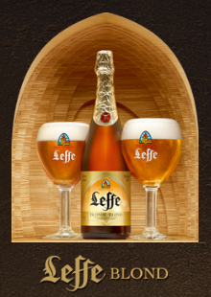
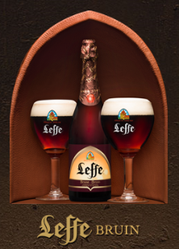
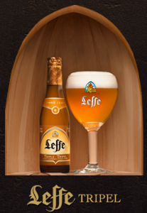
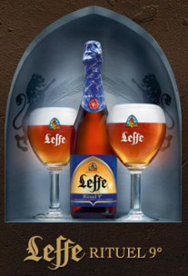
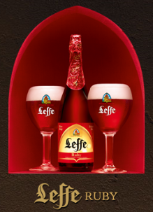
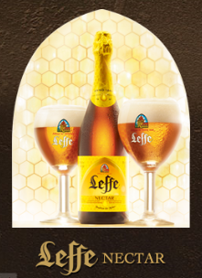
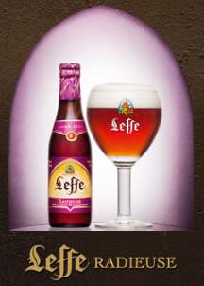
LE CŒUR DE GAMME LEFFE

Slide 5
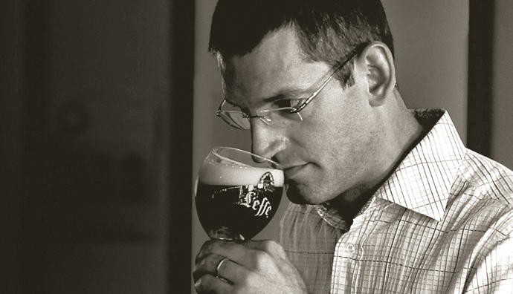
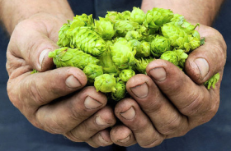
La rencontre des passions
Les cultivateurs de houblon
Les maîtres brasseurs de Leffe

Slide 6
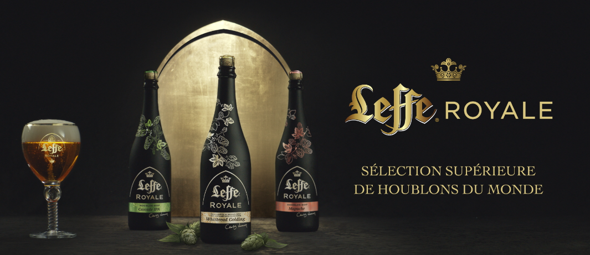
NOUVELLE GAMME LEFFE ROYALE

Slide 7
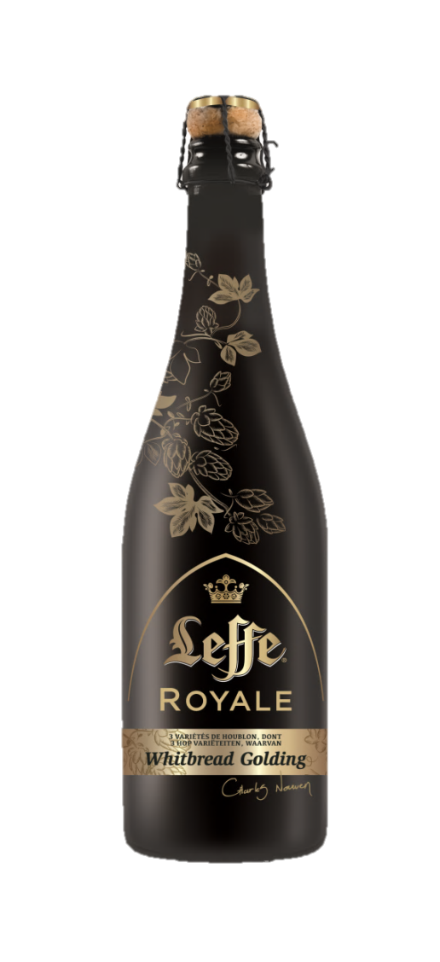
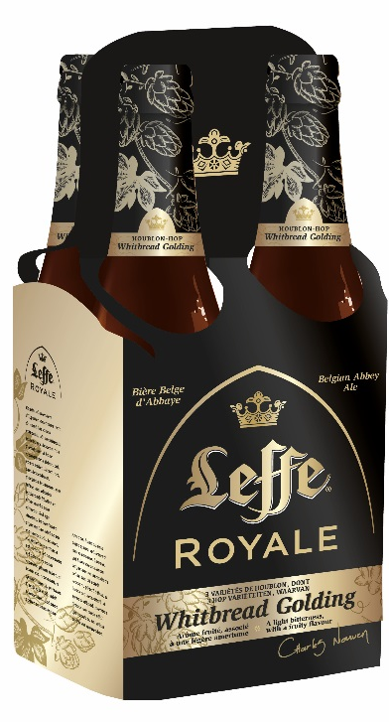
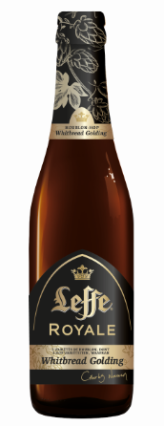
LEFFE ROYALE WHITBREAD GOLDING
Sélection supérieure de houblon des plaines de Poperinge, Belgique
Su
Houblon Whitbread Golding cultivé dans la région de Poperinge
Conserve le caractère belge de la Leffe
Recette initiale de Leffe Royale, lancée en 2012
Amertume délicate aux notes citronnées et résineuses

